Slide 1
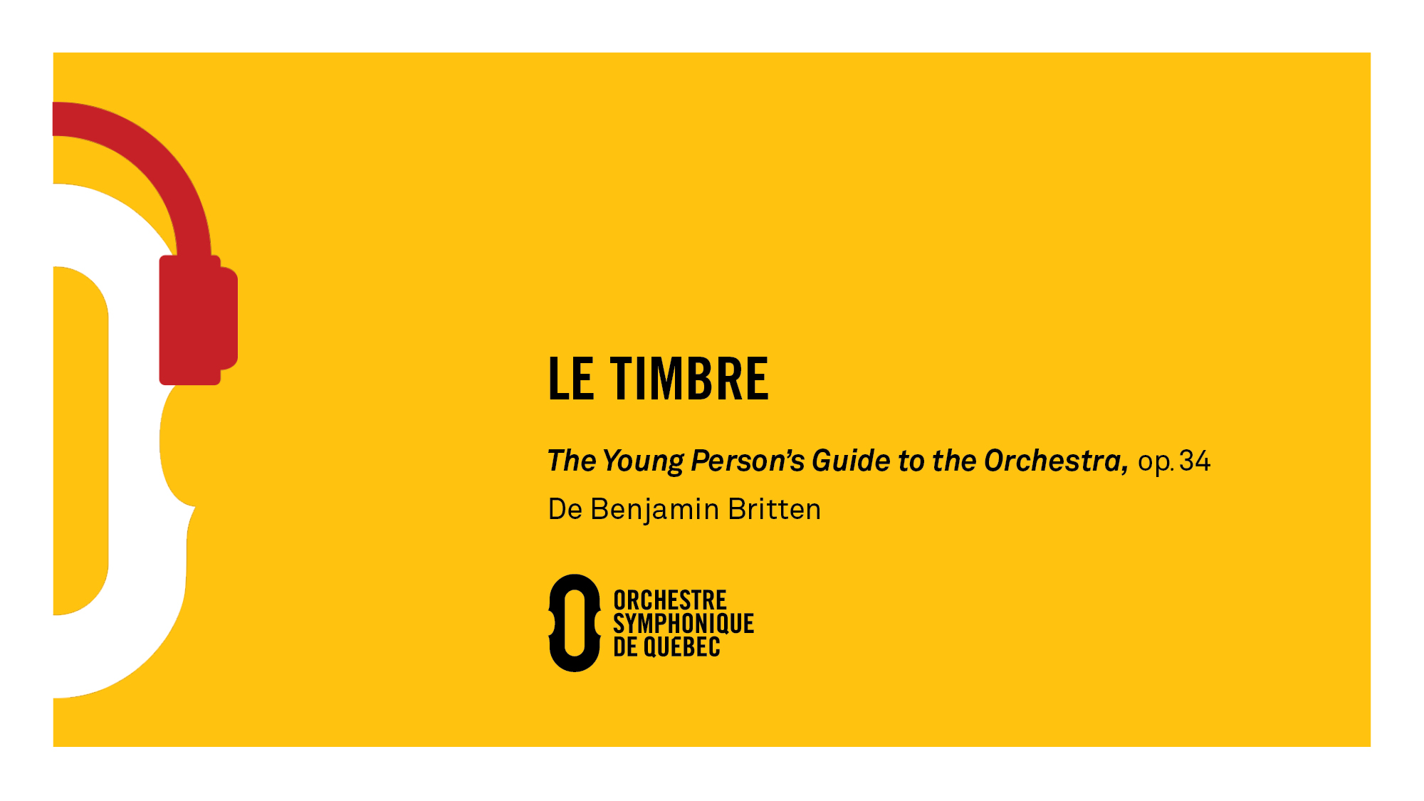

Slide 2
LE TIMBRE
BANQUE DE MOTS
Résonnant | Sec | Lisse | Granuleux
Strident | Chaud | Puissant | Nasillard
Scintillant | Chaleureux | Explosif | Grinçant
Métallique | Rond | Perçant | Éclatant
BANQUE DE MOTS PERSONNELLE

Slide 3
LES BOIS
Piccolo | Flûte | Hautbois | Clarinette | Basson

Slide 4
LES CUIVRES
Cor | Trompette | Trombone | Tuba

Slide 5
LES CORDES
Violon | Alto | Violoncelle | Contrebasse | Harpe

Slide 6
LES PERCUSSIONS
Triangle | Castagnettes | Xylophone | Fouet | Cymbales
Caisse claire | Tambour de basque | Timbales | Grosse caisse | Blocs chinois | Gong

